Slide 1
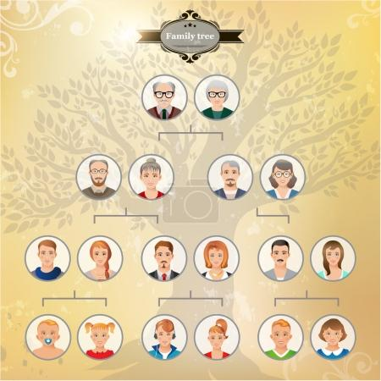
Další členové rodiny
Lucie Grůzová

Slide 2


Slide 3
Sourozenecké působení
Sourozenci = mají alespoň jednoho rodiče společného
Při každodenních situacích vznikají:
  Emoční interakce (pozitivní, negativní, ambivalentní)
Děti se učí:
  ASERTIVITĚ
  ZVLÁDÁNÍ EMOCÍ
  VYJÁDŘENÍ NESOUHLASU

Slide 4
Narození sourozence mezi lety2,5-5 je doprovázeno často regresivním chováním
Objevuje se sourozenecká rivalita
Výzkumy:
Dlouhodobé konflikty a nepřátelství mají negativní vliv na vývoj dítěte (děti s konflikty, vykazovaly depresivní nálady a delikventní chování (Stocker et al., 2002)
Sourozenci mezi 11-13 lety s emoční podporou – vyrovnanější (Branje et al., 2004)

Slide 5
Sourozenecké působení (K. Leman)
= tzv. sourozenecká konstelace – pořadí sourozenců
perfekcionista, spolehlivý, svědomitý, dělá si seznamy, systematický, kritický, vážný, studijní typ
Vyjednavač, má nejméně fotografií v rodinném albu, vyhýbá se konfliktům, nezávislý, silné vazby ke skupině vrstevníků, mnoho přátel, individualista
Intrikán, okouzlující, svádí vinu na druhé, předvádí se, společenský, dobrý obchodník, vychytralý, upoutává pozornost

Slide 6
Prarodiče
Alternativní rodičovská dyáda
Pro děti významná alternativa v chápání dospělé autority
Vnášejí: tvořivost, uvolněnost, cit nezatížený bezprostřední zodpovědností za vývoj dítěte
Význam pro prarodiče:
Sounáležitost, životní kontinuum, smysluplnost života

Slide 7
Prarodiče
Jako hlavní aspekty, podle kterých jsou prarodiče podle autorů děleny, jsou: věk, míra autority v rodině, míra ochranitelství a altruismu, fáze života, ve které se prarodič nachází a četnost kontaktů s vnoučaty.
Prarodiče tak dělí na 6 skupin, které názorně nazývají:
Vládci rodiny: Jde o autoritativní prarodiče, kteří se snaží udržovat si stálý respekt u svých dětí i vnoučat, nikdo jim neodporuje a v rodině mají velkou autoritu. O svých názorech nediskutují, očekávají jejich nekritické přijetí. Málo tedy přihlížejí k přáním ostatních členů rodiny. Vzbuzovat mohou nejen respekt a úctu, nicméně i určité obavy a chuť ke vzpouře. Márová (1985) se vyjadřuje k obdobnému typu prarodičů. Popisuje dominantní jedince, kteří mají dojem, že jsou stále pány domu, čekají od ostatních podřízené chování a diktují ostatním, co mají dělat, čímž ohrožují mladé manželství. Takové manželství může dojít až k rozpadu, případně k volbě vzdálit se od diktátorské osoby.
Protektoři: Cílem protektorů je chránit svá křehká vnoučata od tvrdého světa. Snaží se jim věnovat veškerou možnou péči. Často se o ně strachují, chrání je před cizími lidmi, zasahují a řeší za ně i drobné dětské spory. Hlídají, aby vnoučatům nikdo neubližoval, a snaží se rozhodovat, s kým si dítě smí hrát. Protektorské prarodiče jímá strach, že jejich vnoučata 17 někdo zkazí či že na ně bude mít nějaký člověk či situace špatný vliv. Často jsou netolerantní a chtějí, aby se vnoučata chovala podle jejich představ.
Obětavci: Obětavci jsou altruisté, kteří jsou svým vnoučatům ochotni splnit vše, co jim jen na očích vidí. Nelitují ničeho, co jde pro dobro a radost vnoučat, nelitují majetku, času ani sil. Své uspokojování potřeb jsou ochotni odložit, pro přednější uspokojení potřeb vnoučat. Někdy však tato zdánlivě čistá obětavost nemusí být bez dalších záměrů. Jsou i tací prarodiče, kteří se takto obětují proto, aby je druzí litovali a obdivovali. Altruismus našli jako prostředek k získání pozornosti, zájmu svých dětí a získání uznání. V tomto případě jde pak altruismus ruku v ruce s egocentrismem. Může jít o prarodiče, kteří mají pocit nedostatečné péče od svých dětí, opomíjení a nezájem.
Žijí nový život: Jde o prarodiče, kteří žijí sami bohatým životem, o prarodiče, kteří se například stávají, stejně jako jejich děti, novými rodiči. V takových případech věnují více své energie svému vlastnímu dítěti než vnoučatům. Jedná se zejména o případy rozvedených partnerů, následných vzniků nových manželství a opětovné rodičovství s novými partnery. Dalším případem prarodičů „Žijí nový život“ jsou tací, kteří jsou na vrcholu své prosperity a nechtějí být zdržováni vnoučaty a omezováni ve svých životních plánech. Může jít např. o perspektivní podnikatele spokojené se svým budováním kariéry.
Opuštění: Rodiče ani vnoučata nejeví o své prarodiče zájem, nezajímají se o jejich životy. Opuštění prarodiče mohou bydlet daleko a časová náročnost návštěv nese své důsledky. Prarodiče pociťují opuštěnost a neužitečnost, neboť již dětem nestojí ani za návštěvu.
Ti všichni ostatní: Poslední kategorií, kterou Matějček a Dytrych uvádí, jsou prarodiče takoví, kteří se nehodí do žádné ze zmíněných předchozích typů. Každý člověk je jedinečný, a proto není vždy možné každého člověka násilně řadit do kategorie.

Slide 8
Výzkumy
Obohacení v:
dovednostech,
znalostech a zkušenostech,
také v preferovaných hodnotách a postojích (Hatton-Yeo, 2008; Sanchéz, 2006).
Rabušicová, Kamanová & Pevná, 2012

Slide 9
Za jakých podmínek probíhá mezigenerační učení v rodině?
Jaký je obsah a směr mezigeneračního učení v rodině, kdo v rodině učí koho z hlediska tří generací, jak je učení přijímáno z hlediska tří generací a jak učení v rodině probíhá?
Jaké jsou vztahy mezi členy rodiny v procesu mezigeneračního učení?

Slide 10
Komunikace + atmosféra + soudržnost
= Pro-učící rodinná kultura
Diferenciace v rovině různých modelů učící se rodiny

Slide 11
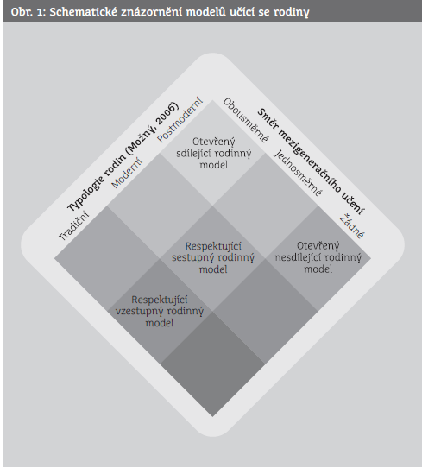

Slide 12
Mezigenerační učení
učení oboustranné a probíhající mezi zástupci dvou generací z rodiny
Expert: Expert rád předvádí své zkušenosti a přednosti, je přesvědčen o správnosti svého chování. Do procesu vstupuje jako iniciátor. Příjemce pak přijímá vysílané informace podle svých momentálních potřeb. Ve vztahu k příjemci působí taktéž dominantně.
Rádce: Rádce učení iniciuje, drží rozhodovací proces ve svých rukou. Do procesu vstupuje vědomě a činí tak i v případě, že to není příjemci příjemné. Má dojem, že učení příjemce potřebuje, je třeba mu tedy poradit. Ve vztahu k příjemci působí dominantně.
Konzultant: Konzultant na rozdíl od rádce a experta vyčkává na vyzvání, teprve poté radí. Nerad druhé do něčeho nutí, je však vždy připraven pomoci. Prvotním spouštěčem učení jsou zde tedy potřeby příjemce. Ve vztahu k příjemci učení působí vyváženě.
Vzor: Zde jde zejména o aktivitu příjemce, který nese odpovědnost za učení. Vzor tak předpokládá vysokou efektivitu. Vzor předvede, co je v jeho silách, příjemce jej pozoruje a přebere si, co využije. Vztah k příjemci učení je vyvážený, jednání edukátora více pasivní.

Slide 13
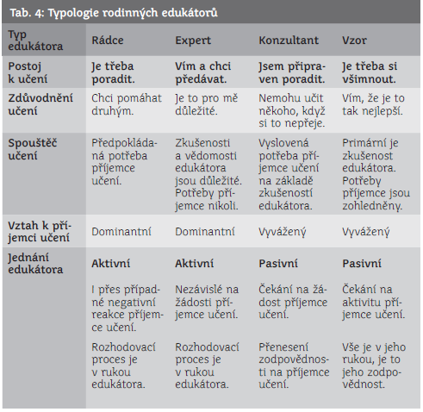

Slide 14
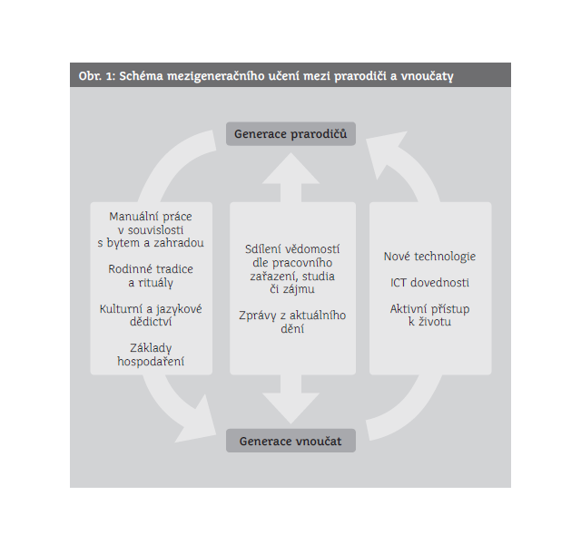

Slide 15
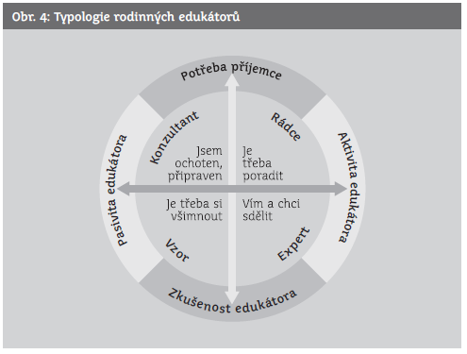

Slide 16
Vrstevníci
Hrají důležitou roli v určitých obdobích významnější, v jiných méně významnou
(názory se různí – velký význam Harris, 1998 x neprokázaný význam Hartup, 1992)
Děti si vybírají za přátele děti, které mají podobné chování. Motivy, podobné zájmy.
Vliv rodičů – pořádání akcí, pomáhají řešit konflikty…
Nabízejí situaci explorace
Učí reakce na individuální signály a vzorce chování

Slide 17
V kolektivu vrstevníků se procvičuje:
Dílčí sociální dovednosti
Sociálně-komunikační strategie (vyjednávání, přemlouvání, učí se spolupracovat, odpouštět, dělat kompromisy, kontrolovat emoce, řešit konflikty)
Schopnosti do budoucna – schopnost ujímat se vedoucích rolí (Berndt et al., 1999)
Výzkum prokázal, že jakýkoliv vrstevník, působí v situacích jako emoční podpora (Schwartz, 1972)

